Slide 1
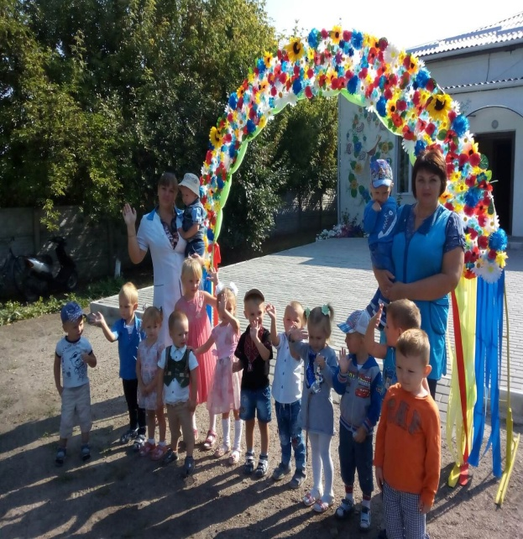
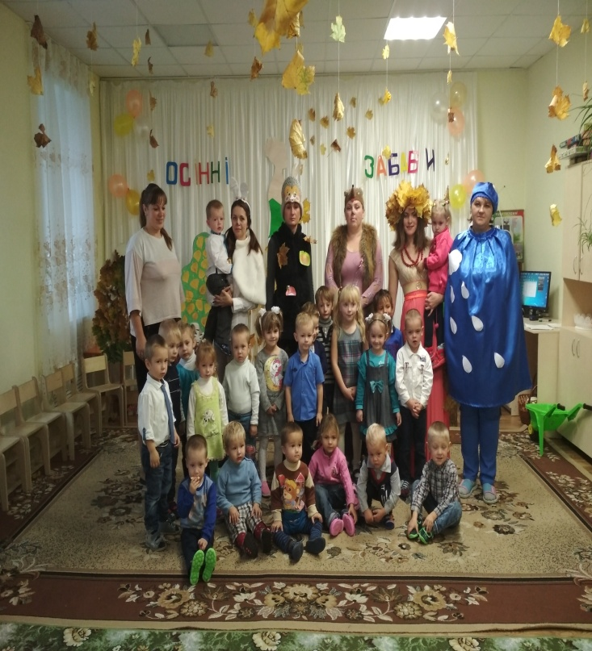
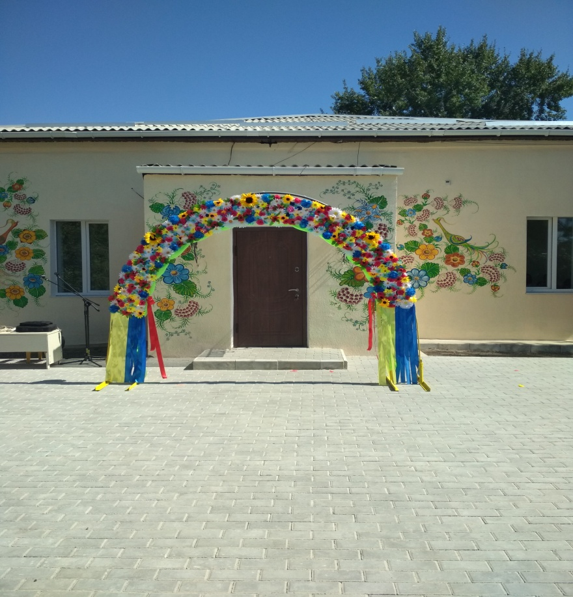
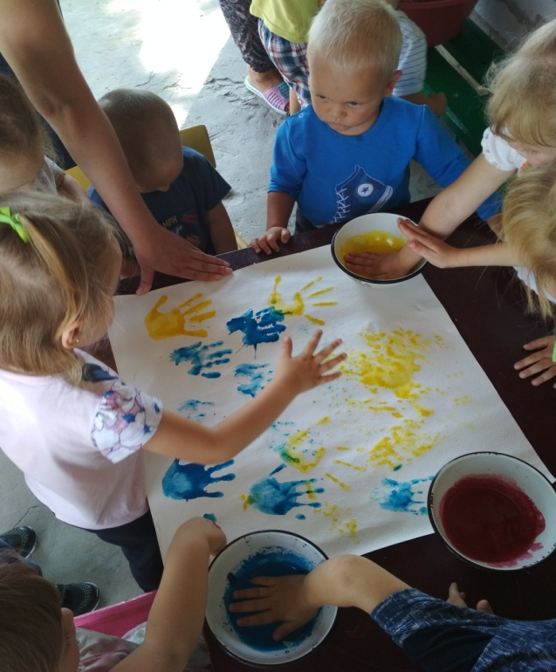
Котовський ДНЗ ясла-садок загального розвитку
Робочий день 10,5 годин
Робочий тиждень 5-денний
Кількість груп 2- ясельна
- садова
“Веселка”
Україна, 51112
Дніпропетровської обл.
Магдалинівський район
с. Котовка
вул. Пушкіна, 15

